Slide 1
TROUGAO

Slide 2
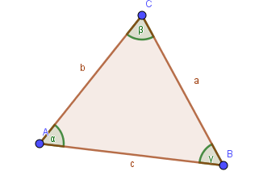
DEF: Trougaona linija je zatvorena izlomljena linija određena sa 3 nekolinearne tačke. Trougao je geometrijska figura koju čine trougaona linija i njena unutrašnjost.
A, B, C – tjemena trougla
Duži AB=c, BC=a, CA=b – stranice trougla
$∢ABC=γ, ∢CAB=α, ∢BCA=β$– (unutrašnji) uglovi trougla

Slide 3
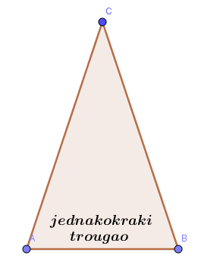
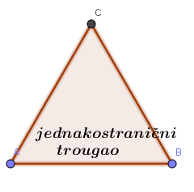
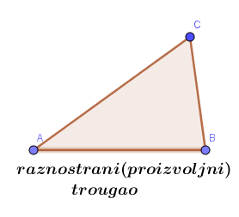
Trouglovi se mogu dijeliti prema dužini stranica: raznostrani, jednakokraki i jednakostranični.

Slide 4
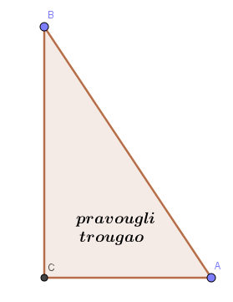
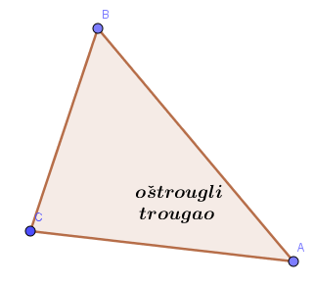
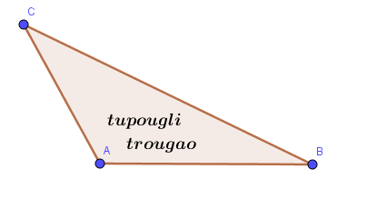
Trouglovi se mogu dijeliti i prema vrsti uglova u trouglu: oštrougli, pravougli, tupougli.

Slide 5
Za svaki trougao se vezuju određeni pojmovi, sa kojima ste se već susreli u osnovnoj školi, ali ćemo ih sada i obnoviti:
težišna duž: duž koja spaja tjeme trougla sa sredinom naspramne stranice
visina trougla: duž čija je jedna krajnja tačka tjeme tog trougla, a druga podnožje normale iz tog tjemena na naspramnu stranicu
opisana kružnica oko trougla: kružnica kojoj pripadaju sva tri tjemena trougla
upisana kružnica: kružnica koja dodiruje sve tri stranice trougla
srednja linija trougla: duž koja spaja središte dvije stranice trougla

Slide 6
TEOREMA 1: Zbir unutrašnjih uglova bilokog trougla jednak je $180°$.
Tvrđenje 1: Trougao može imati najviše jedan prav ugao.
Tvrđenje 2: Trougao može imati najviše jedan tup ugao.

Slide 7
DEFINICIJA: Spoljašnji ugao trougla je ugao uporedan sa nekim od unutrašnjih uglova tog trougla.
Teorema 2: Spoljašnji ugao trougla jednak je zbiru dva njemu nesusjedna unutrašnja ugla tog trougla.
Teorema 3: Zbir sva tri spoljašnja ugla u proizvoljnom trouglu jednak je $360°$.

Slide 8
Teorema 4: Srednja linija trougla je paralelna sa naspramnom stranicom i dva puta je kraća od nje.
Teorema 5: Naspram jednakih stranica trougla nalaze se jednaki uglovi, i obrnuto.
Teorema 6: (o nejednakosti trougla) Bilo koja stranica trougla manja je od zbira druge dvije. Razlika dvije stranice trougla uvijek je manja od treće stranice.

Slide 9
ZNAČAJNE TAČKE TROUGLA
Pored tjemena postoje još četiri značajne tačke trougla koje treba definisati:
centar opisanog kruga
centar upisanog kruga
ortocentar
težište

Slide 10
Teorema 7: (o centru upisanog kruga) Simetrale uglova trougla sijeku se u jednoj tački.
Teorema 8: (o centru opisanog kruga) Simetrale stranica trougla sijeku se u jednoj tački.
Teorema 9: (o ortocentru) Prave koje sadrže visine trougla imaju jednu zajedničku tačku.
Teorema 10: (o težištu) Težišne duži trougla se sijeku u jednoj tački, težištu trougla. Dužina težišne duži od težišta do tjemena dva puta je veća od dužine dijela duži od težišta do središta naspramne stranice.
Bitno je pomenuti da se kod jednakokrakog trougla sve četiri značajne tačke nalaze na simetrali osnovice. Kod jednakostraničnog trougla sve četiri značajne tačke se poklapaju. Kod pravouglog trougla centar opisane kružnice se nalazi na sredini hipotenuze, a ortocentar u tjemenu kod pravog ugla.

Slide 11
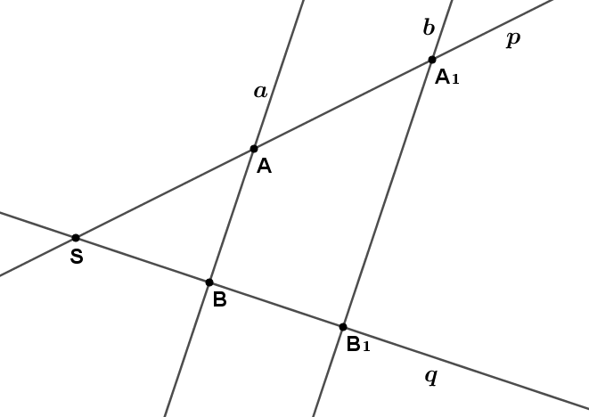

Teorema: (Talesova teorema) Ako paralelne prave $a$ i $b$ presijecaju pravu $p$ u tačkama $A$i $B$, a pravu $q$ u tačkama $A_{1} i B_{1}$, i ako je $S$ zajednička tačka pravih $p$ i $q$, tada važi:
$$\frac{AA_{1}}{BB_{1}}=\frac{SA}{SB}=\frac{SA_{1}}{SB_{1}}$$

Slide 12
ZADACI:
Unutrašnji uglovi trougla su redom jednaki $2φ, 3φ, 4φ$. Izračunaj u stepenima unutrašnje uglove trougla.
Neka su $α=42° i β=56°$ uglovi trougla. Izračunaj uglove koje obrazju simetrale uglova $α i γ$.
Spoljašnji ugao na osnovici jednakokrakog trougla je $100°$. Izračunaj ugao između visine i simetrale unutrašnjeg ugla iz jednog tjemena s osnovice trougla.
Visina koja odgovara kraku obrazuje sa osnovicom jednakokrakog trougla ugao $24°$. Izračunati unutrašnje uglove tog jednakokrakog trougla.

Slide 13
HVALA NA PAŽNJI.

